Slide 1

MODULAÇÃO cSV
Ede Carlos Caldeira
Naelton Oliveira de Souza
Setembro 2014

Slide 2
TÓPICOS
Modulação PWM senoidal;
Modulação CSV;
Circuito simulado;
Principais formas de ondas;
THD x índice de modulação;
Corrente nos interruptores

Slide 3
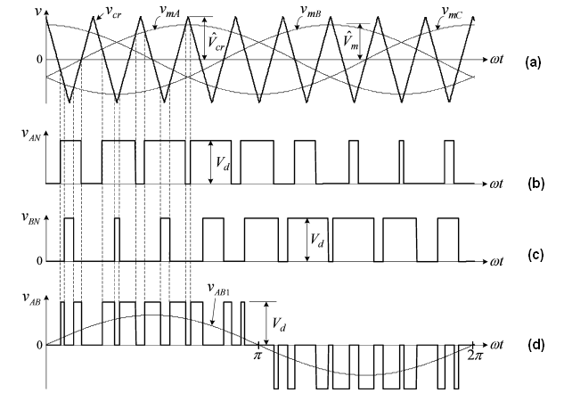
Modulação PWM senoidal
(a) – Sinal das referências e da portadora (modulação bipolar);
(b) – Tensão da fase A;
(c) – Tensão entre a fase B;
(d) – Tensão de linha entre a fase A e a fase B (VAN – VBN).

Slide 4
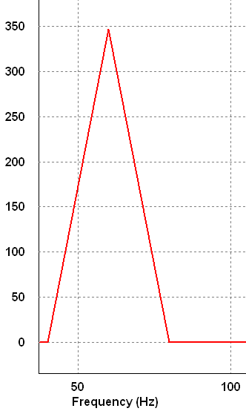
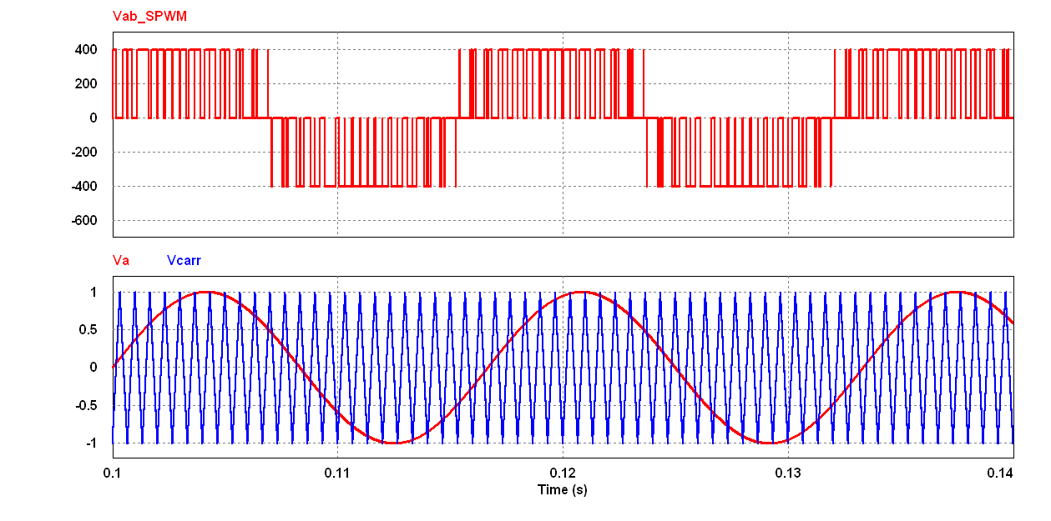
Modulação PWM senoidal
Índice de modulação:
Am = amplitude do sinal de referência
Ap = amplitude da portadora
86,67 % de Vbus @ Mi = 1 (inversor 2 níveis)

Slide 5
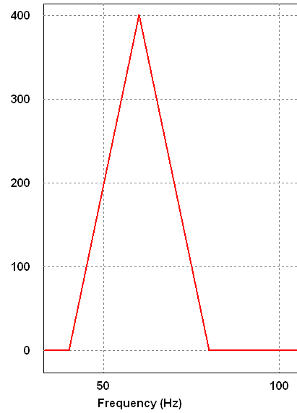
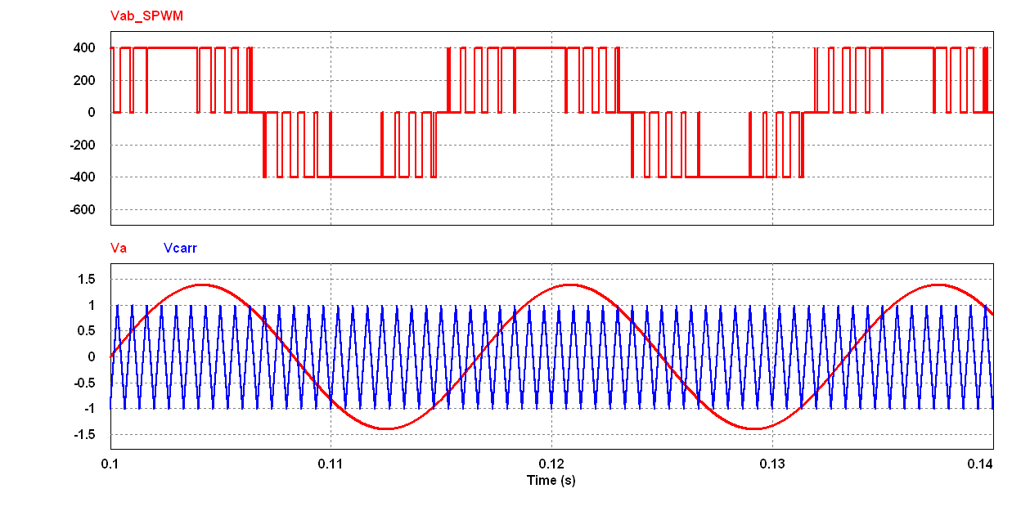
Modulação PWM senoidal
Sobre modulação:
Mi > 1
100% de Vbus @ Mi = 1,4
(inversor 2 níveis)

Slide 6
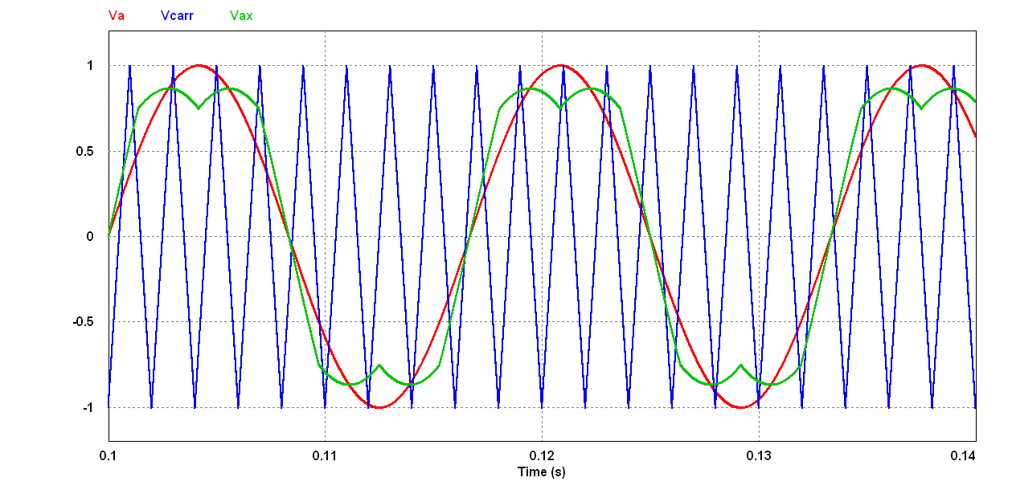
Modulação CSV
Injeção de componentes de terceira harmônica:
Mi = 1

Slide 7
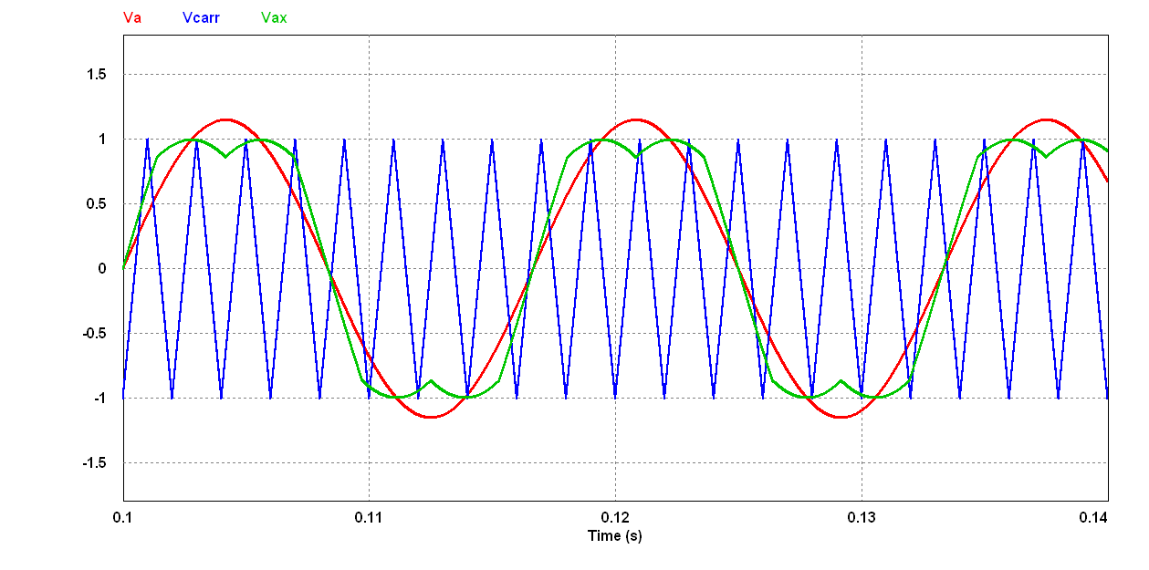
Modulação CSV
Permite índices de modulação maiores que 1, sem entrar em sobremodulação
Mi = 1,15

Slide 8
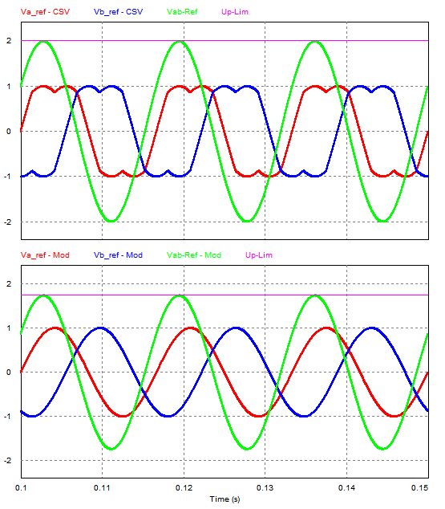
Modulação CSV
Referência de Fase para modulação CSV e resultante de Linha: pico da tensão de linha chega a 2x(Vbus/2), sem entrar em sobremodulação.
Mi = 1,15
Referência de Fase para modulação SPWM e resultante de Linha: pico da tensão de linha é limitado em 1,73x(Vbus/2) = 86.6% de Vbus
Mi = 1,0

Slide 9

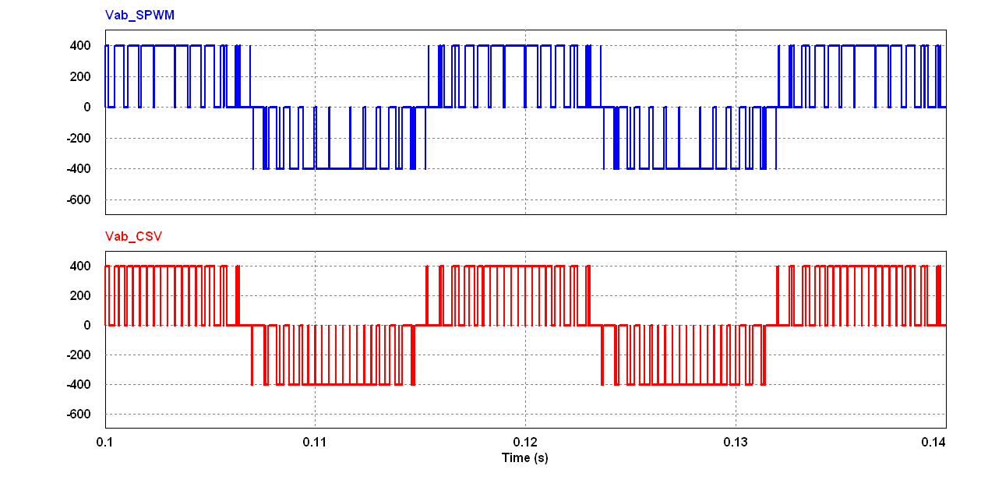
Modulação CSV
Tensão de linha para modulação senoidal e CSV
THD
CSV = 52,8%
SPWM = 60%
Mi = 1,15

Slide 10
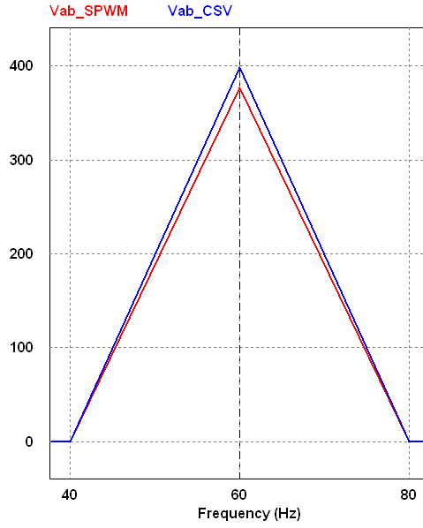
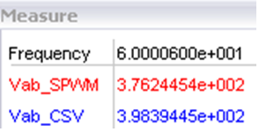
Modulação CSV
Tensão de linha para modulação senoidal e CSV
CSV = 99,6% de Vbus
SPWM = 94% de Vbus
(inversor 2 níveis)
Mi = 1,15

Slide 11
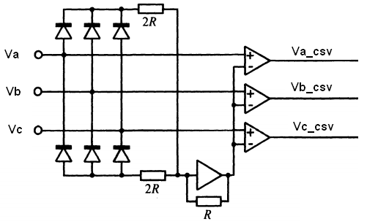
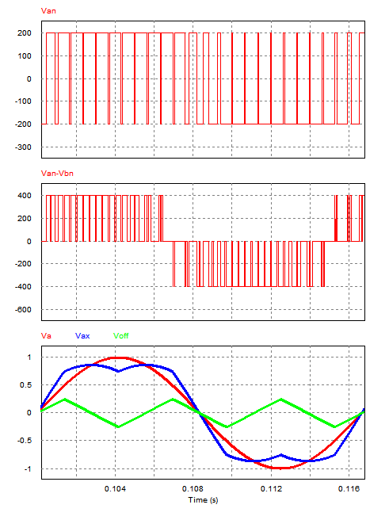
Modulação CSV
Expressão matemática
Circuito
Referência obtida Va_csv

Slide 12
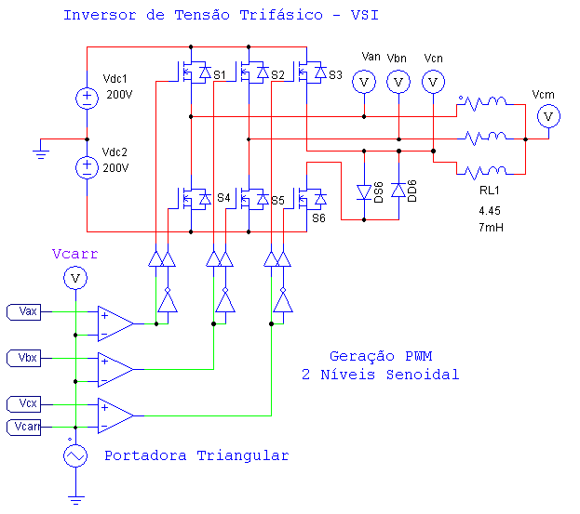
Circuito simulado

Slide 13
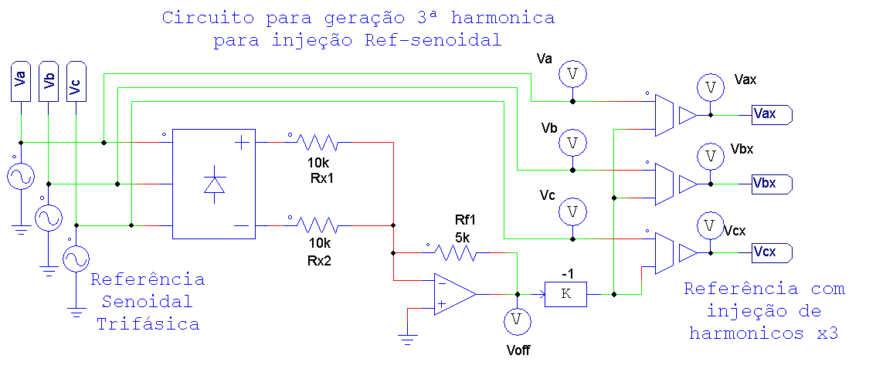
Circuito simulado

Slide 14
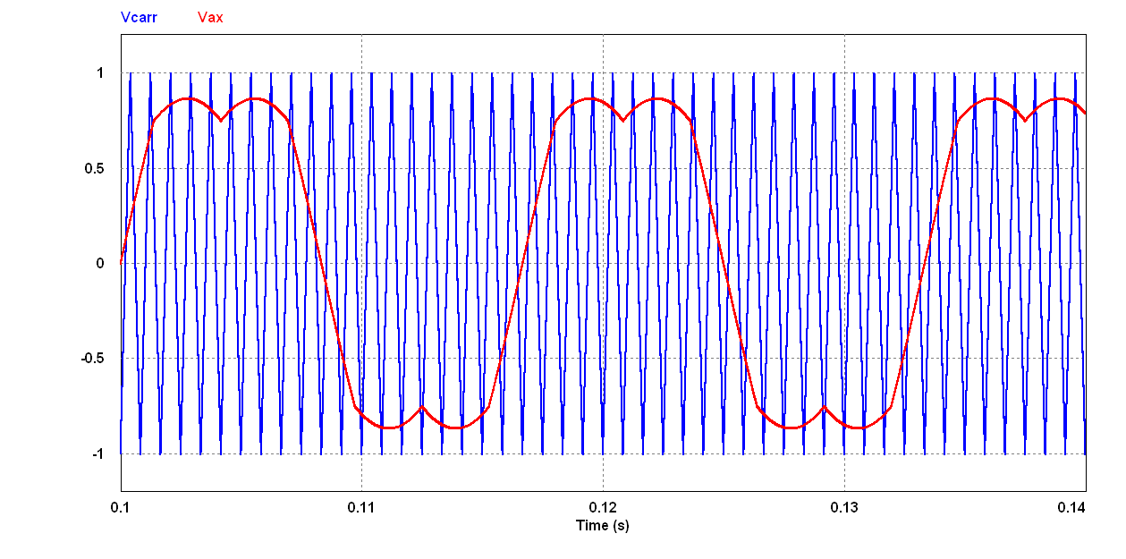
Principais formas de ondas
Portadora e referência com índice de modulação igual a 1

Slide 15
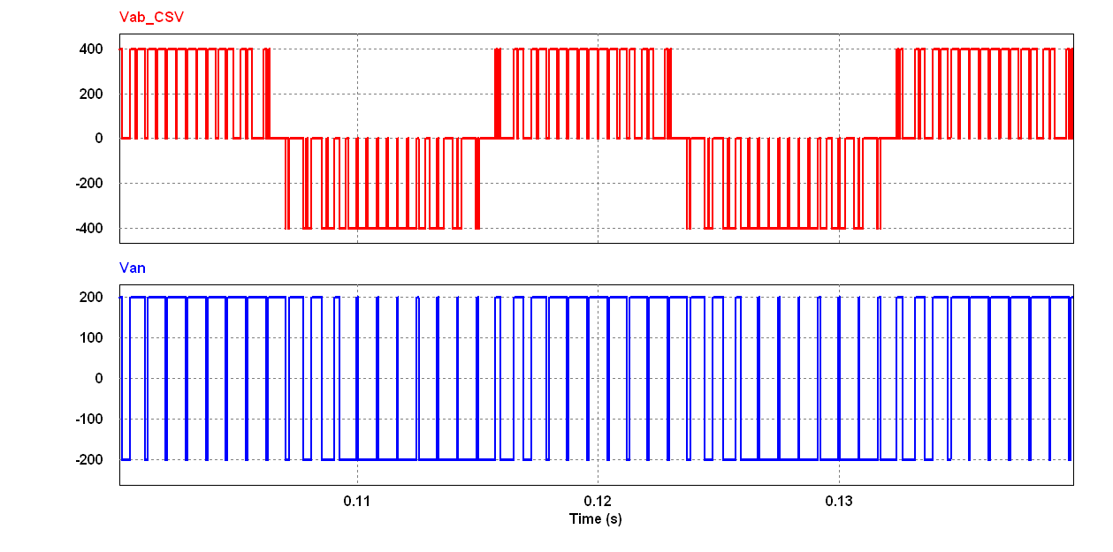
Principais formas de ondas
Tensão de linha entre as fases A e B, e tensão da fase A, com índice de modulação igual a 1.

Slide 16
Principais formas de ondas
Corrente de saída para as fases A, B e C com índice de modulação igual a 1.

Slide 17
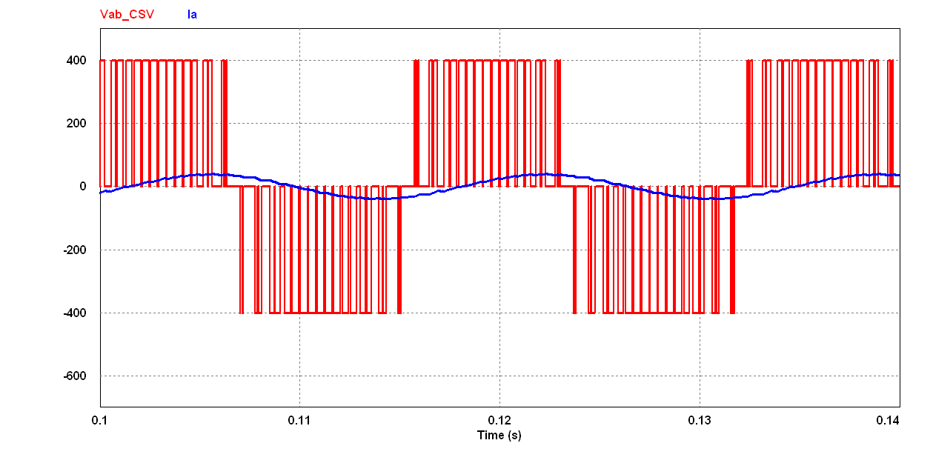
Principais formas de ondas
Corrente da fase A e tensão de linha entre as fases A e B com índice de modulação igual a 1

Slide 18
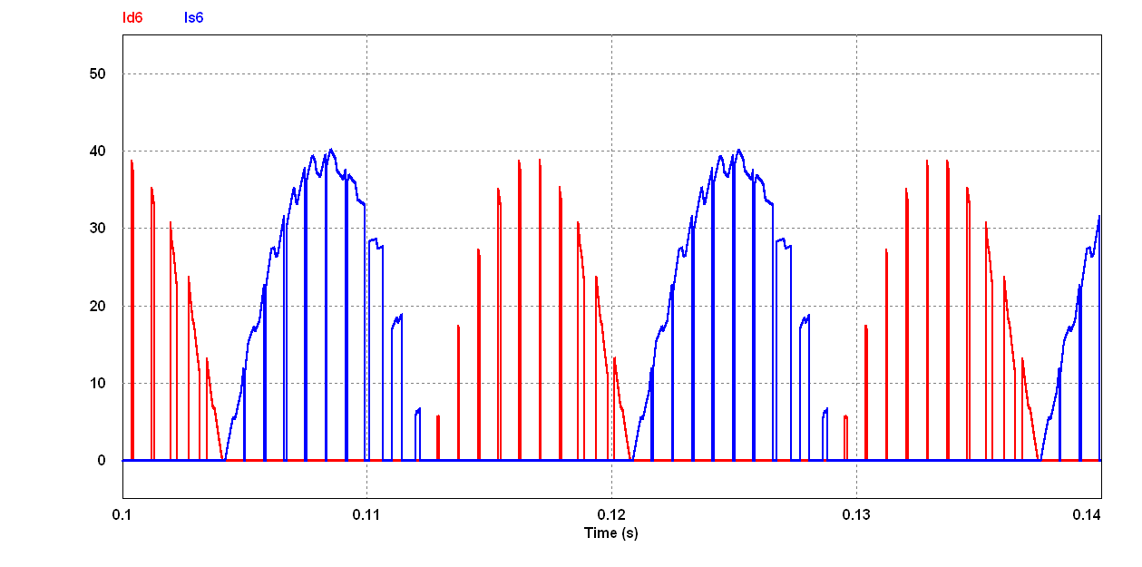
Principais formas de ondas
Corrente do diodo do IGBT 6 (vermelho) e corrente do coletor emissor do IGBT 6 (azul) com índice de modulação igual a 1.

Slide 19
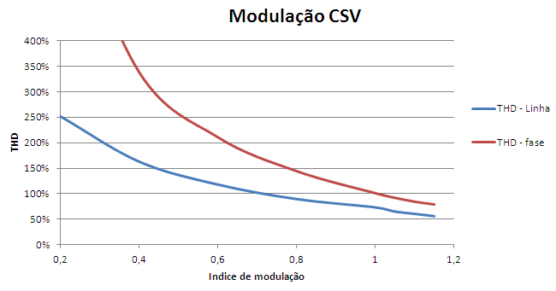
THD x índice de modulação
Mi | THD -Linha | THD -fase
0,2 | 252% | 700%
0,4 | 163% | 339%
0,6 | 118% | 211%
0,8 | 90% | 144%
1 | 73,30% | 101,10%
1,05 | 65,00% | 92,00%
1,1 | 60,60% | 84,40%
1,15 | 56,00% | 79,00%

Slide 20
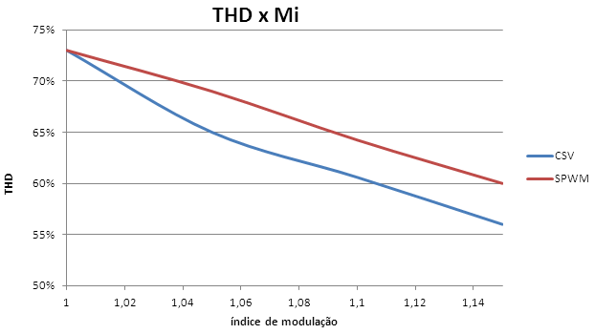
THD x índice de modulação
CSV x SPWM
WTHD calculada para tensão de linha
CSV – 2,01%
SPWM – 2,42%
THD da tensão de linha

Slide 21
Corrente nos interruptores
@ Mi = 1 | MOSFET | Diodo
Corrente média [A] | 10,3 | 2
Corrente eficaz [A] | 18,04 | 7,06

Slide 22
Conclusão
Os harmônicos injetados na referência de fase, são naturalmente anulados nas grandezas de linha, dessa forma em cargas motrizes trifásicas não aparecem efeitos dessas harmônicas.
O limite de operação sem que haja sobre modulação passa a ser de Ma = 1,15, ou seja, até esse limite não há a degradação da THD ou da WTHD.
Ao operar o inversor sem que seja alcançada a sobre modulação, com a técnica CSV é possível obter-se um incremento de cerca de 30% na potência entregue para carga: resultado da simulação 3300 W → 4400 .
A realização da modulação CSV é relativamente simples, pois se baseia em um equacionamento que pode ser facilmente calculado via programação ou mesmo através de componentes analógicos elementares.
Com a implementação analógica se podem alcançar frequências de chaveamento superiores, limitadas praticamente pelos interruptores de potência.

